Slide 1
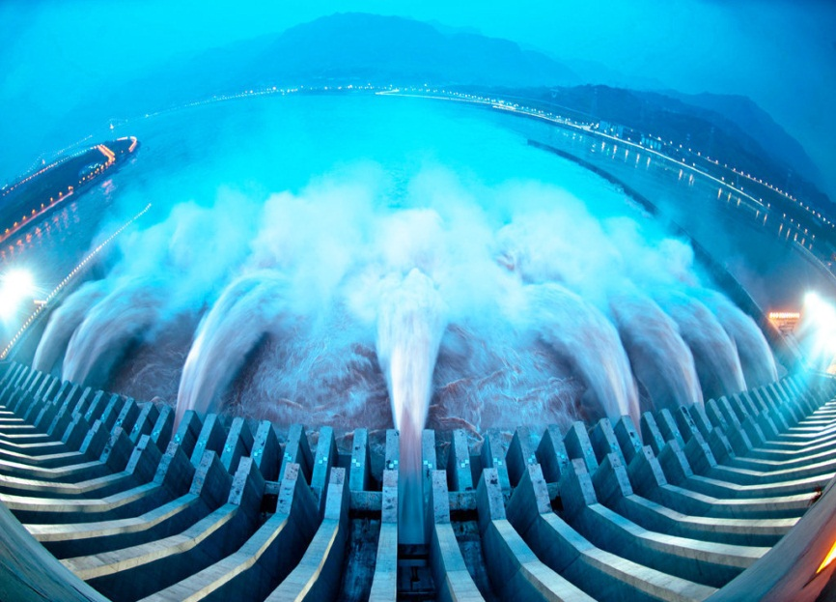
Гідроелектростанції

Slide 2
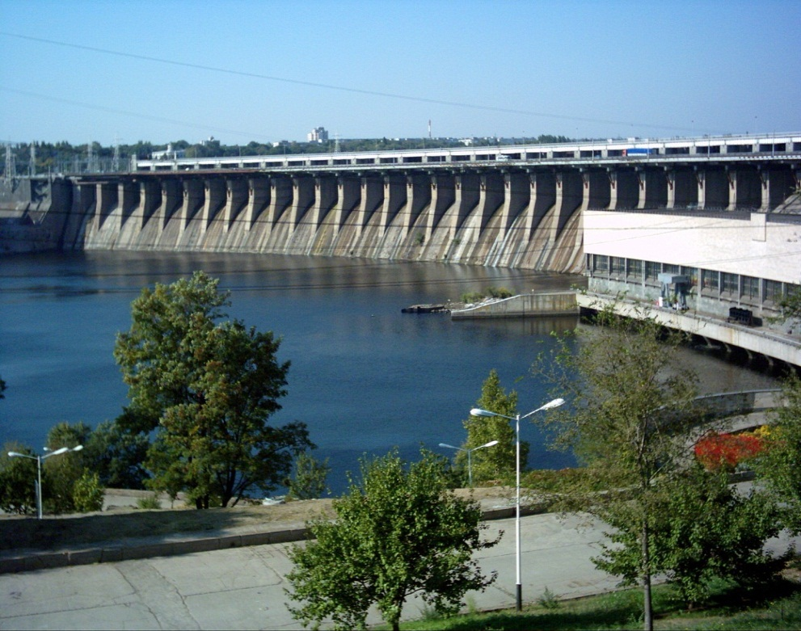
Гідроелектростанція (ГЕС) — електростанція, яка за допомого гідротурбіни перетворює кінетичну енергію води в електроенергію.
Є різні види гідроелектростанцій:
1.ГЕС з використанням енергії припливів називають припливними
2.Якщо будівля розташована окремо, біля основи греблі на протилежному від водосховища боці, то така ГЕС називається пригреблевою
3.ГЕС, будівля якої є частиною греблі, називається русловою

Slide 3
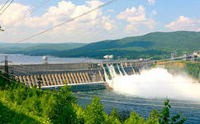
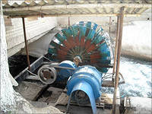
Принцип роботи ГЕС досить простий. Ланцюг гідротехнічних споруд забезпечує необхідний напір води, що надходить до лопат і гідротурбіни, яка приводить в дію генератори, що виробляють електроенергію.
Необхідний напір води утворюється за допомогою будівництва греблі, і як наслідок концентрації річки в певному місці, або деривації - природним струмом води. У деяких випадках для отримання необхідного напору води використовують спільно і греблю, і деривації.

Slide 4
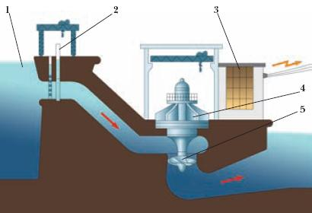
Схема устрою гідроелектростанції:
1 - водосховище; 2 - затвор; 3 - трансформаторна підстанція з розподільним пристроєм; 4 - гідрогенератор; 5 - гідравлічна турбіна.

Slide 5
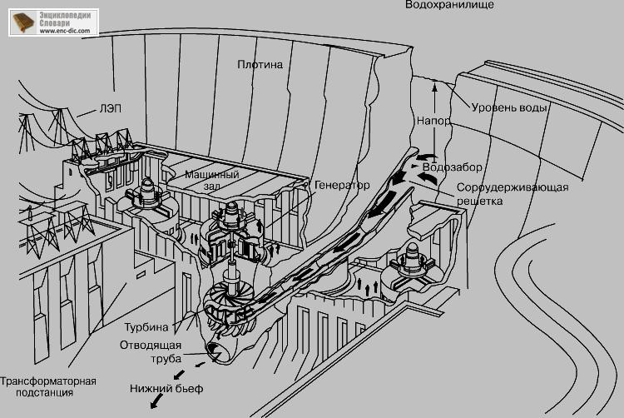

Slide 6
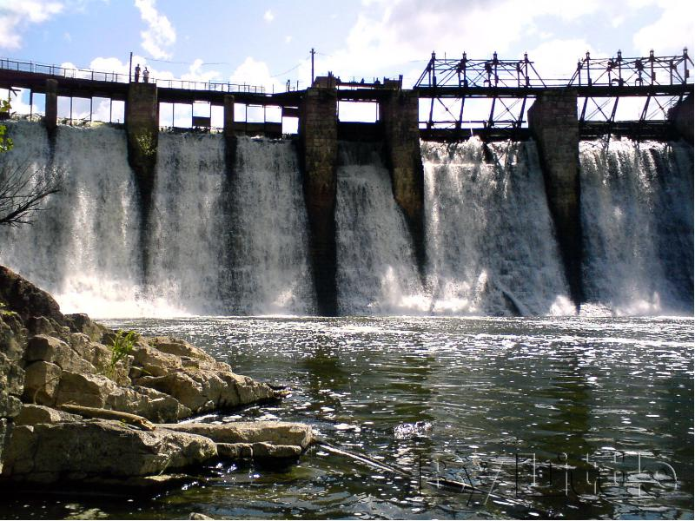
Гідроелектростанції діляться в залежності від максимального використання напору води на :
високонапірні - понад 60 м;
середньонапірні - від 25 м;
низьконапірні - від 3 до 25 м.
Гідроелектричним станції поділяються в залежності від вироблюваної потужності:
потужні - виробляють від 25 МВт до 250 МВт і вище;
середні - до 25 МВт;
малі гідроелектростанції - до 5 МВт (в деяких країнах (в тому числі і Україні) малими визнаються гідроелектростанції із потужністю до 10 МВт).

Slide 7
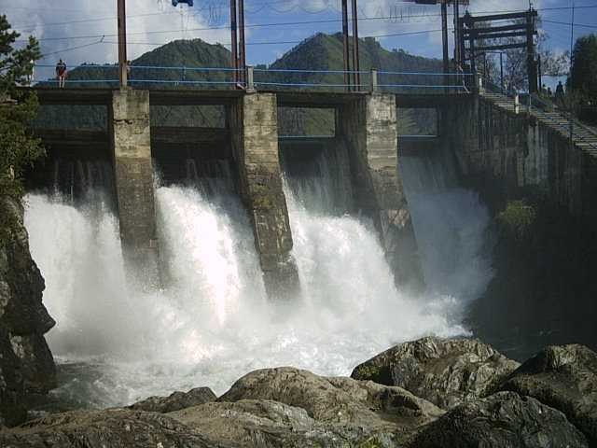
Гідроаккумулюючі електростанції.
Такі ГАЕС здатні акумулювати вироблювану електроенергію, і пускати її в хід у моменти пікових навантажень. Принцип роботи таких електростанцій наступний: в певні моменти (часи не пікового навантаження), агрегати ГАЕС працюють як насоси, і закачують воду в спеціально обладнані верхні басейни. Коли виникає потреба, вода з них поступає в напірний трубопровід і, відповідно, приводить в дію додаткові турбіни.

Slide 8
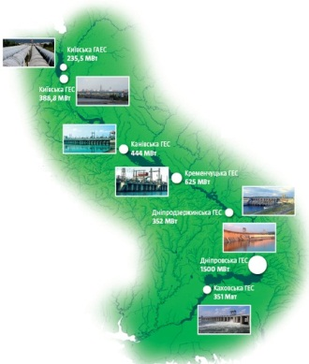
Гідроелектро
станції на
р. Дніпро
Київська ГАЕС
Київська ГЕС
Канівська ГЕС
Кременчуцька ГЕС
Дніпродзержинська ГЕС
Дніпровська ГЕС
Каховська ГЕС

Slide 9
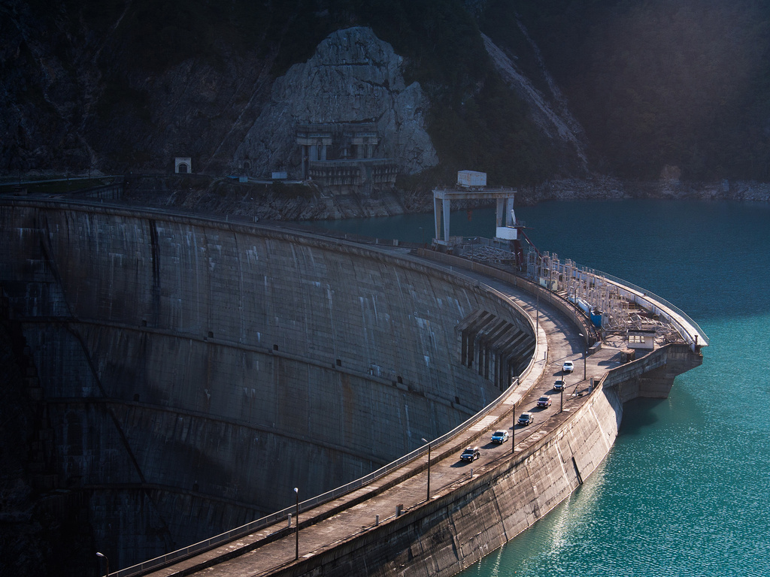
Ки́ївська ГЕС є 1-шим ступенем каскаду гідроелектростанцій на р. Дніпро. Утворює Київське водосховище. Розташована у м. Вишгород.
Загальна довжина напорного фронту гідроспоруд Київського гідроузла — 42,3 км, пропускна здатність — 12500 м3/сек.
Київська ГЕС експлуатується з 1964 року, коли розпочав роботу 1-й агрегат. Останній, 20-й, агрегат станції був зданий в експлуатацію в жовтні 1968 р.

Slide 10
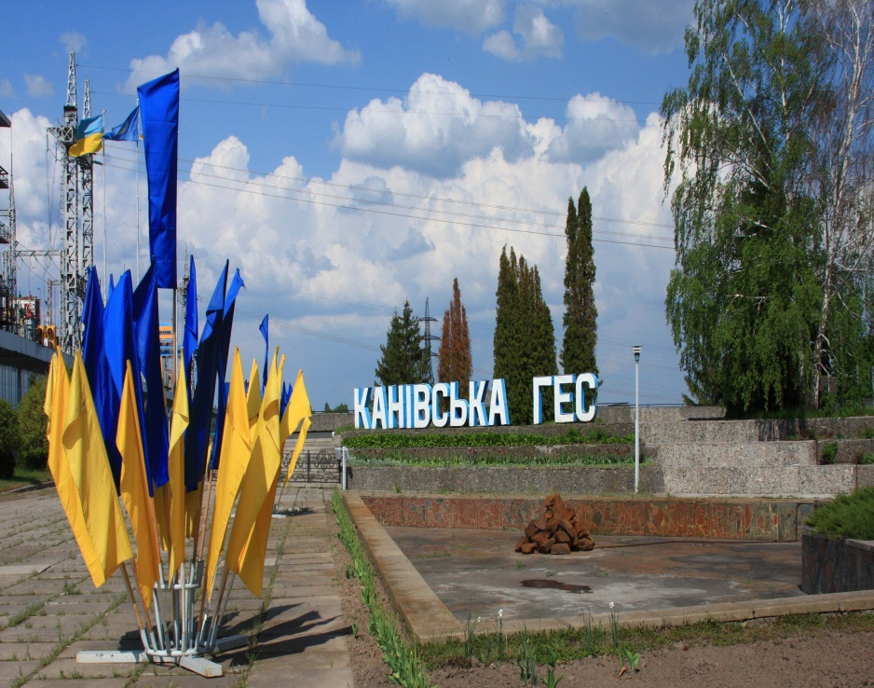
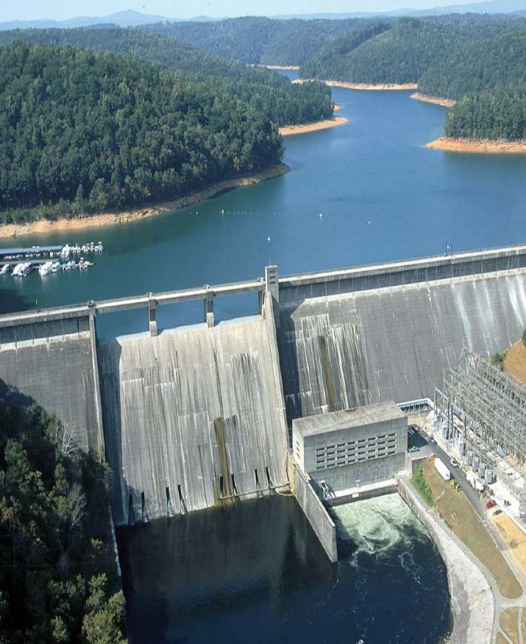
Канівська ГЕС експлуатується з 1972 року, коли був введений в дію 1-ий агрегат гідроелектростанції. Останній, 24-й, агрегат Канівської ГЕС розпочав роботу в травні 1975 р.
Загальна довжина напірного фронту споруд Канівського гідровузла — 16,7 км, пропускна здатність — 19300 м³/сек. при напорі 7,2 м.

Slide 11
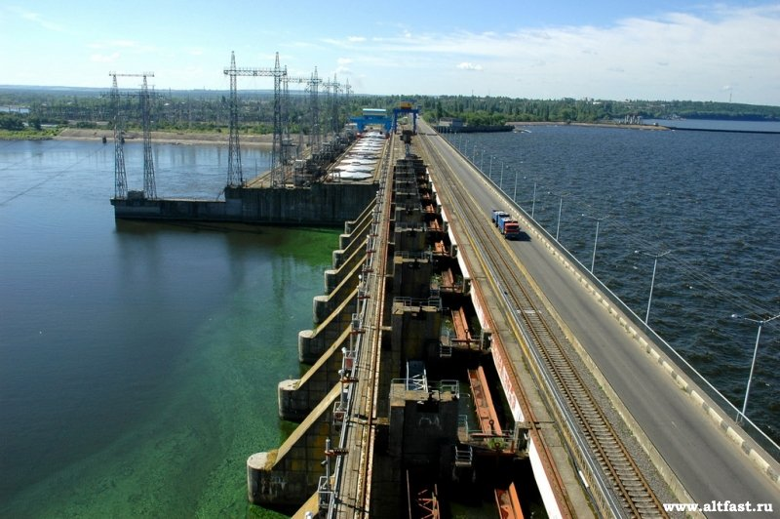
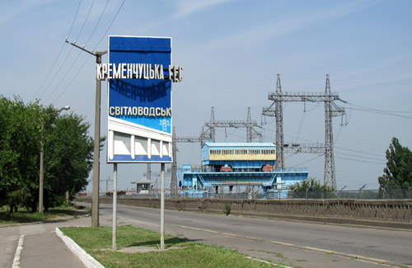
Кременчуцька ГЕС в експлуатації з 1959 року, коли став до ладу 1-й агрегат. Останній, 12-й, агрегат Кременчуцької ГЕС було введено в експлуатацію 31 жовтня 1960 року.
Водосховище Кременчуцької ГЕС — одне з найбільших в Україні, багаторічного регулювання. Площа дзеркала водосховища — 2250 км². Повний об'єм водосховища — 13,52 км³, корисний об'єм — 8,97 км³.
До складу споруд Кременчуцького гідровузлу належать: будівля ГЕС, прилягаюча до нього бетонна водозливна гребля, земляні греблі, шлюз, ВРП-330 кВ і 154 кВ.
Загальна довжина напірного фронту гідроспоруд Кременчуцької ГЕС — 12,4 км, пропускна здатність — 21000 м³/сек.

Slide 12
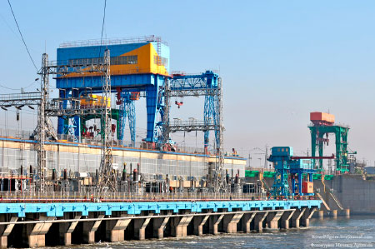
Дніпродзержинська ГЕС в експлуатації з 1963–1964 років, коли був введений поступово в дію перший з 8-ми агрегатів станції — в кінці листопада; струм перша гідротурбіна дала 10 грудня. В другій половині січня 1964 закінчилося заповнення водою водоймища.
На повну потужність почала працювати на початку вересня 1966 року.
До складу споруд Дніпродзержинського гідровузлу належать, окрім будівлі ГЕС, бетонна водозливна гребля (10 водозливів), земляні греблі лівого та правого берегів, суднохідний шлюз, ВРП — 154 кВ.
Загальна довжина напірного фронту гідроспоруд Дніпродзержинської ГЕС — 36,5 км, пропускна здатність — 20700 м3/сек.

Slide 13
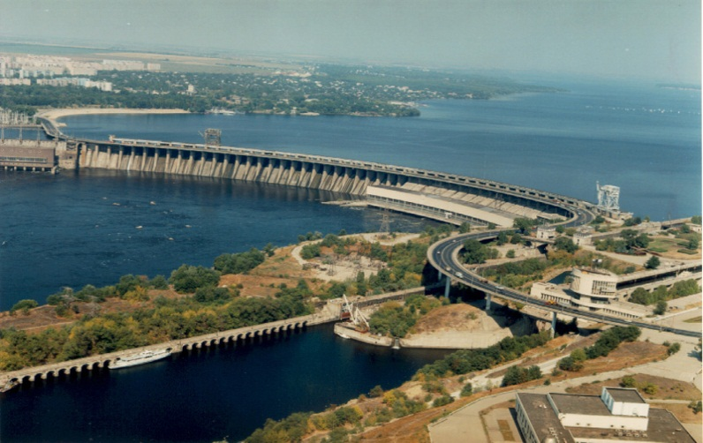
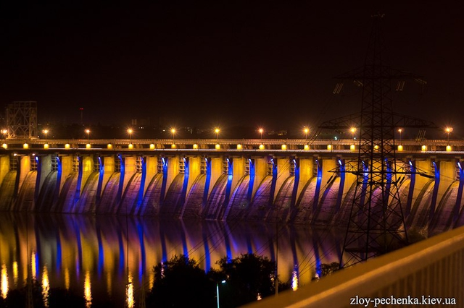
До складу споруд Дніпровського гідровузла належать: будівля ГЕС, яка не сприймає напір, щитова стінка, яка прилягає до будівлі ГЕС, бетонна водозливна гребля гравітаційного типу з 26 водозливами, бетонна глуха гребля, суднохідні споруди, ВРП — 154 кВ.
Загальна довжина напірного фронту гідроспоруд Дніпровського гідровузлу — 1,3 км, пропускна здатність — 26900 м³/сек.

Slide 14
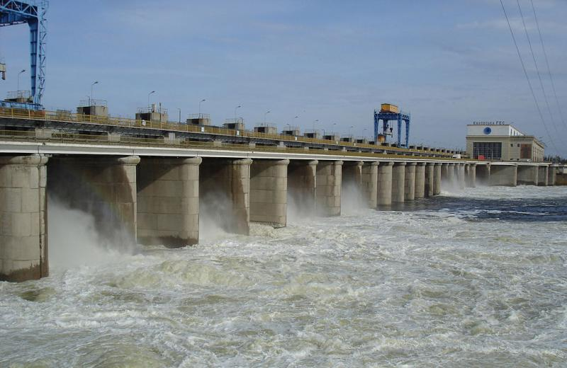
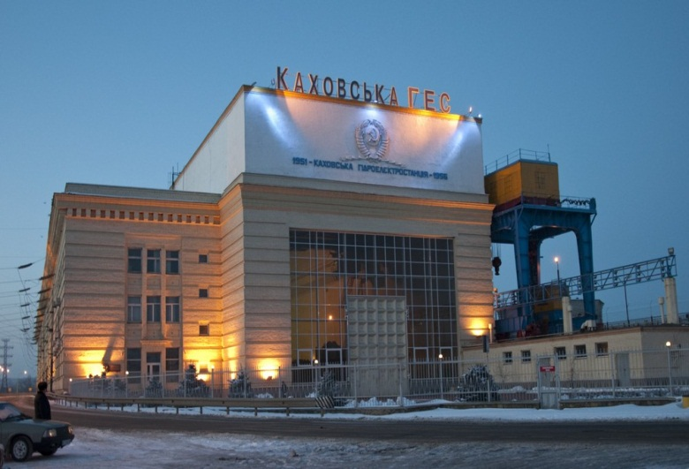
Каховська ГЕС експлуатується з 1955 р., коли був введений в дію 1-й агрегат. Останній 6-й агрегат зданий в експлуатацію в 1956 р.
До складу споруд Каховського гідровузла належать: будівля ГЕС, закритий розподільчий пристрій, водозлив та бетонна гребля з 28 водозливами, однокамерний судноплавний шлюз і грунтові греблі.
Загальна довжина напірного фронту гідроспоруд Каховської ГЕС — 3,8 км, пропускна спроможність — 21400 м3/сек. ГЕС є підпругою Каховського водосховища. Біля ГЕС збудовано місто Нова Каховка.

Slide 15
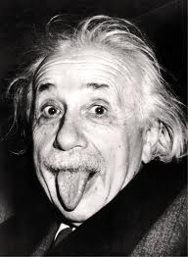
Дякую за увагу!

